Slide 1
Layout, Listview, Gridview, ScrollView, dan Adapter
Codelab session 2
Sidiq Permana
Google Developer Expert and Intel Android Innovator

Slide 2
Part 1 : Layouts and Dimension Unit

Slide 3
Layout
Komponen dasar dalam pembentukan UI dan merupakan container utama untuk komponen-komponen lain pada tampilan aplikasi Android.
Dalam satu tampilan aplikasi Android bisa terdapat lebih dari satu Layout dengan adanya satu layout sebagai parent. Dan memungkinkan bisa terbentuknya nested layout dalam satu file UI xml.
Empat Layout Utama di Android :
Linear Layout
Relative Layout
Frame Layout
Grid Layout
Pembedanya adalah pada posisi penempatan komponen-komponen (child view) didalamnya.

Slide 4
Penting untuk dibaca :
http://developer.android.com/guide/topics/ui/declaring-layout.html
Professional Android 4 Application Development page 96 – 106

Slide 5
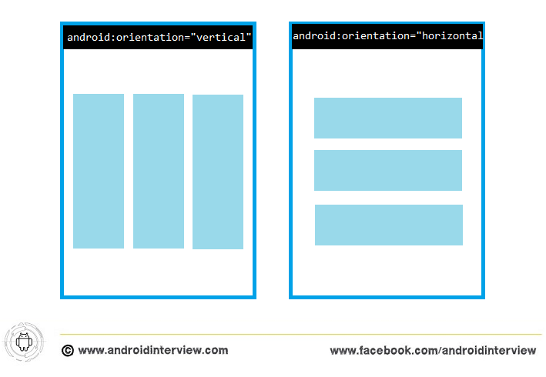
Linear Layout
Akan menempatkan komponen-komponen didalamnya secara horizontal atau vertical. LinearLayout memiliki atribut weight untuk masing-masing child view yang terdapat didalam LinearLayout yang berguna untuk mengontrol porsi ukuran view secara Relatif dalam sebuah ruang (space) yang tersedia.
http://developer.android.com/guide/topics/ui/layout/linear.html

Slide 6
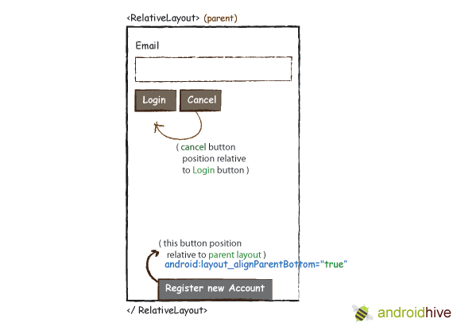
Relative Layout
Layout yang paling flexible dikarenakan posisi dari masing-masing komponen didalamnya dapat mengacu secara relatif pada komponen yang lainnya dan juga dapat mengacu secara relatif ke batas layar.
http://developer.android.com/guide/topics/ui/layout/relative.html

Slide 7
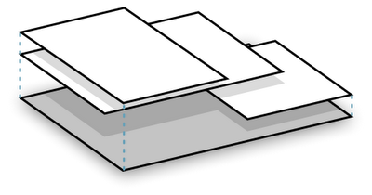
Frame Layout
Layout ini adalah layout yang paling sederhana. Layout ini akan membuat komponen yang ada didalamnya menjadi menumpuk atau saling menutupi satu dengan yang lainnya. Komponen yang paling pertama pada layout ini akan menjadi bagian bawah dari komponen-komponen diatasnya. Pada materi penggunaan fragment di materi sebelumnya, FrameLayout memiliki kemampuan untuk menjadi container buat fragment-fragment didalam sebuah Activity. Berikut ilustrasi dari penggunaan FrameLayout terhadap child view yang dimiliki didalamnya.
http://developer.android.com/reference/android/widget/FrameLayout.html

Slide 8
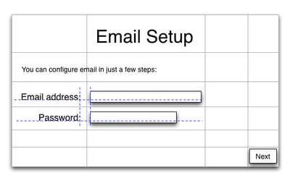
Gridlayout
Diperkenalkan pada api level 14 (icecream sandwich), layout ini akan memberikan kemudahan dengan mengakomodir komponen didalamnya ke dalam bentuk Grid (Kolom dan Baris). Dalam sebuah referensi, GridLayout merupakan komponen layout yang sangat flexibel dan dapat dimanfaatkan untuk menyederhanakan pembuatan Layout UI yang bersifat kompleks dan bersarang yang terdapat di komponen Layout lainnya.
http://developer.android.com/reference/android/widget/GridLayout.html

Slide 9
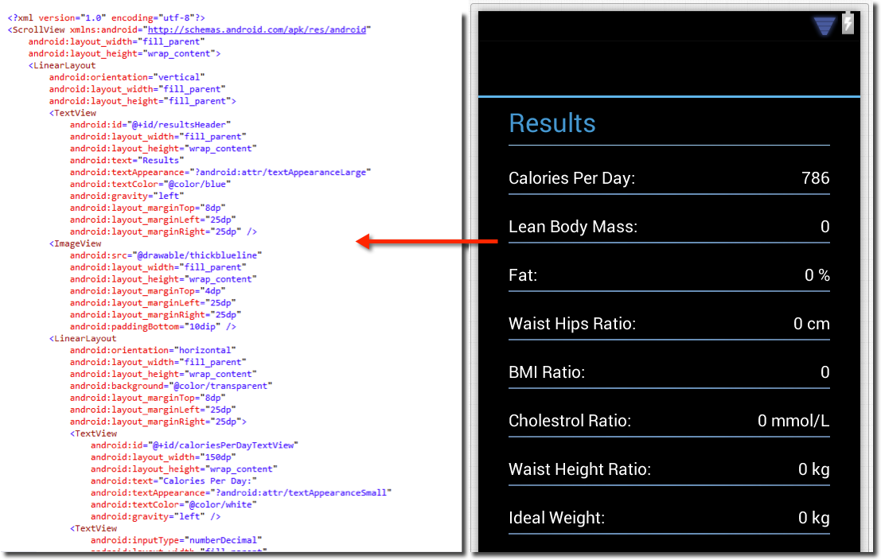
Kapan menggunakan jenis-jenis layout?
Pemahaman yang baik terhadap dasar-dasar pembangunan UI di android, pengalaman, Feeling, dan mencari tahun best practicenya seperti apa. Semua tergantung latihan dan seberapa sering kita berhadapan dengan kasus-kasus melakukan transformasi UI dari bentuk mockup ke dalam bentuk code xml di Android. Dengan membiasakan mengkode sisi UI di xml tanpa drag and drop akan membentuk pola pikir dan feeling kita dalam membangun dan mentransformasi UI ke dalam bentuk yang dibutuhkan. Ini bersifat Relatif mungkin cara membetuk UI dari satu developer android dengan developer android lainnya akan berbeda.

Slide 10
ScrollView
ScrollView adalah sebuah komponen yang akan membuat komponen didalam dapat digeser (scroll) secara vertical dan horizontal. Komponen didalam scrollview hanya diperbolehkan memiliki 1 parent utama dari layout linear, relatif, frame, atau grid layout. http://developer.android.com/reference/android/widget/ScrollView.html

Slide 11
Android Unit : px (pixel), dp/dip (density-independent pixel) dan sp (scale-independent pixels)
Ekosistem android dikenal dengan fragmentasi spesifikasi device yang sangat bervariasi termasuk perbedaan dimensi layar dan kerapatan pixel dari layar di masing-masing jenis device
Untuk tampilan yang konsisten di handset Android terdapat satuan untuk dimensi dan ukuran dari teks yaitu : dip/dp (density-independent pixel) dan sp (scale-independent pixels).
Satuan dp/dip digunakan untuk satuan dari nilai dimensi misal width (attribut : layout_width) dan height (attribut : layout_height) dari sebuah komponen view
Satuan sp digunakan untuk ukuran teks. Perbedaannya dengan dp/dip adalah satuan sp android akan menscale ukuran teks sesuai dengan setting ukuran teks di device (yang biasa dapat di akses melalui menu settings)

Slide 12
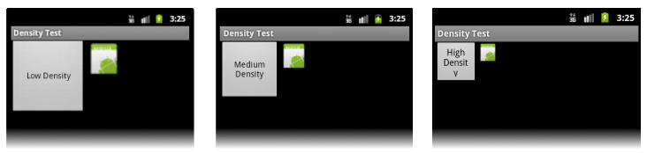
Sample Case 1
Misalkan ada dua tablet 7-inch (ukuran diagonal layar), tablet pertama (A) memiliki resolusi layar 1200x1920px 320dpi dan yang lainnya (B) beresolusi 2048x1536px 326dpi. Membuat button dengan ukuran 300x300px mungkin akan tampak normal pada tablet A tapi akan tampak kecil di tablet B

Slide 13
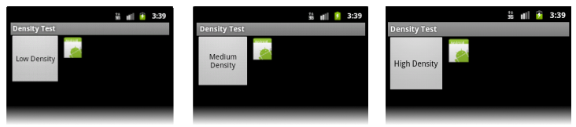
Sample case 1 (cont)
Tapi akan berbeda jika kita spesifikasikan ukuran buttonnya dengan ukuran yang bergantung pada density layar alias menggunakan dip misal 300x300dp.
Secara fisik ukuran button tersebut akan selalu sama pada ukuran layar yang berbeda.

Slide 14
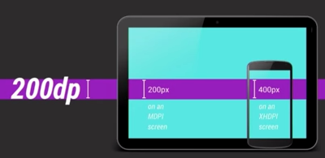
Sample Case 2
Pada gambar diatas ukuran 200dp akan dikonversi pada device mdpi (device dengan density 160dpi/dots per inch) menjadi 200px dan menjadi 400px pada device xhdpi (density 420dpi) misal pada nexus 4. Sehingga ukuran tersebut tampak sama dan konsisten secara fisik untuk beragam device dengan ukuran layar yang berbeda.

Slide 15
Pentingnya konsistensi tampilan
Aplikasi yang baik umumnya memeliki User Interface dan User experience yang konsisten antar device. Ini adalah sebuah tantangan di ekosistem Android yang mengharuskan aplikasi dapat berjalan diberagam spesifikasi device yang tersedia di pasaran. Bacaan lebih lanjut :
http://developer.android.com/guide/practices/screens_support.html
http://developer.android.com/training/multiscreen/screendensities.html
http://dpi.lv/
https://pixplicity.com/dp-px-converter/
https://www.youtube.com/watch?v=zhszwkcay2A
https://jampasir.wordpress.com/2015/07/15/android-unit-px-pixel-dpdip-density-independent-pixel-dan-sp-scale-independent-pixels/

Slide 16
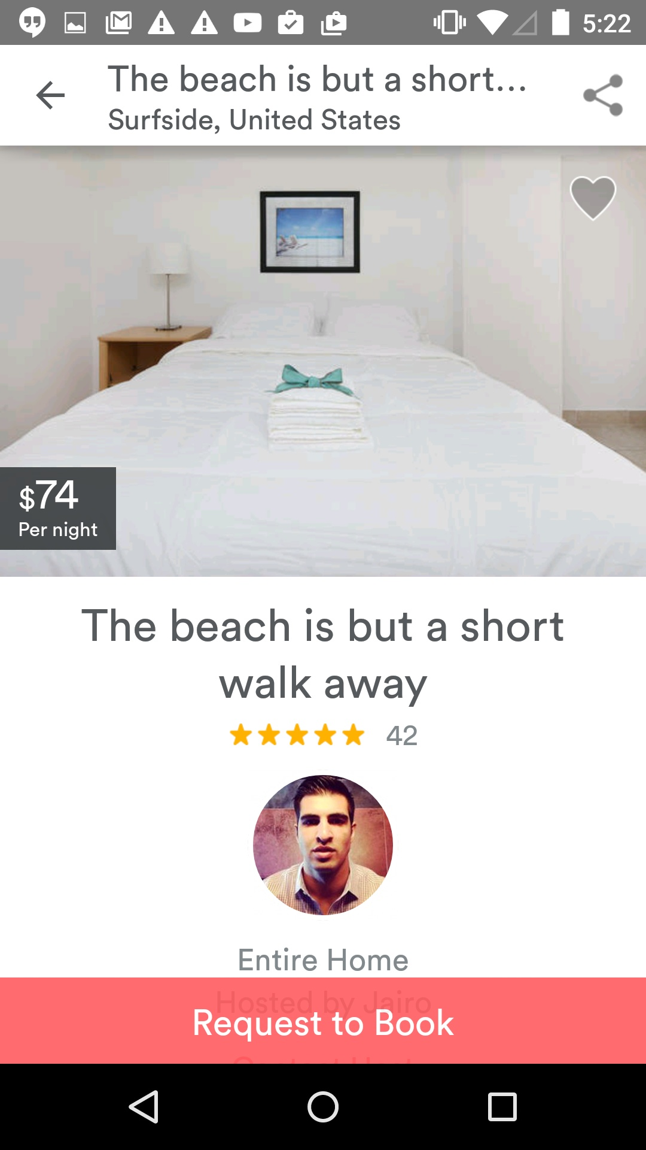
Challenge 1 :
Ubah UI design pada image di halaman selanjutnya ke
dalam bentuk XML sederhana. Untuk asset silakan cari sendiri.

Slide 17
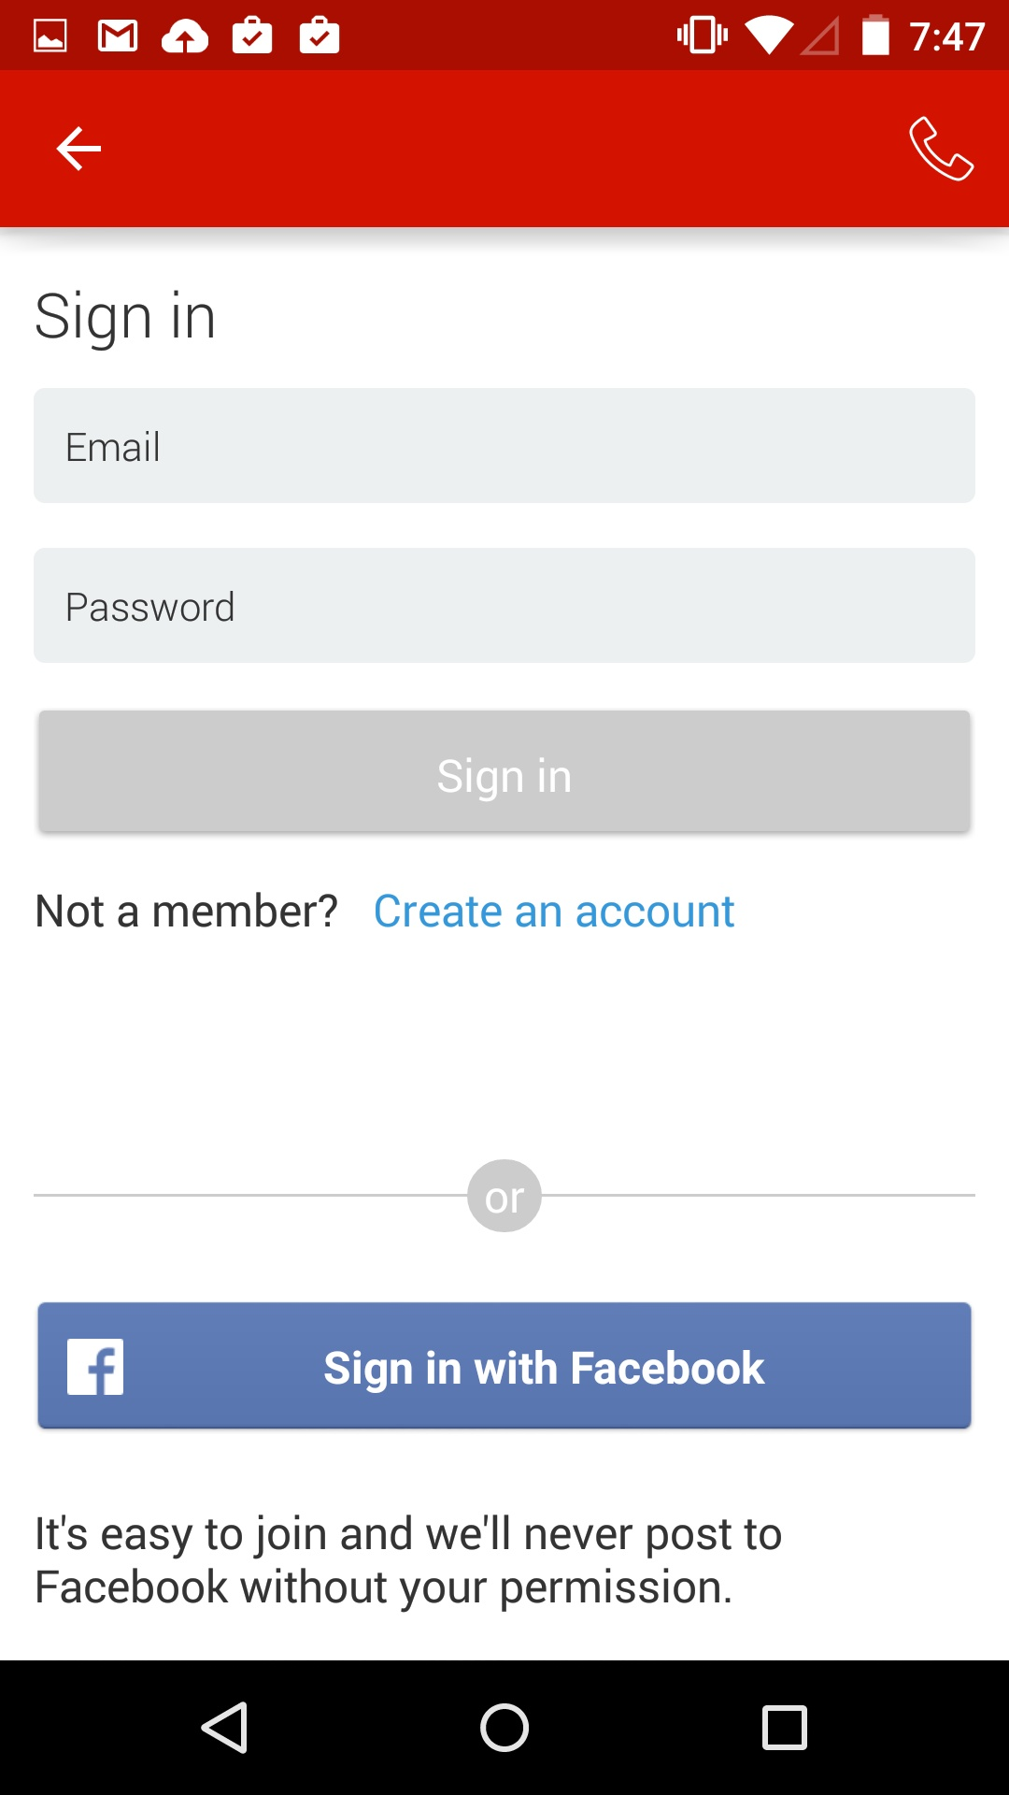
Challenge 2 :
Ubah UI Design disamping kedalam bentuk xml UI android dengan menggunakan ScrollView didalamnya

Slide 18
Part 2 : ListView, GridView dan Adapter

Slide 19
Listview dan Gridview
Listview merupakan komponen utama yang dapat menampilkan dan menampung data dalam jumlah yang banyak secara vertical dalam bentuk list yang dapat di-scroll secara vertical.
http://developer.android.com/guide/topics/ui/layout/listview.html
Gridview merupakan komponen utama yang dapat menampilkan dan menampung data dalam jumlah yang banyak dalam bentuk grid (baris dan kolom). Biasanya implementasinya adalah menampilkan katalog barang pada mobile commerce, gallery Image dsb.
http://developer.android.com/guide/topics/ui/layout/gridview.html
Persamaan dua komponen ini adalah untuk menampilkan data kedalam bentuk List dan Grid dibutuhkan Adapter yang berfungsi untuk memproses dan menformat tiap item data dalam GridView atau ListView.

Slide 20
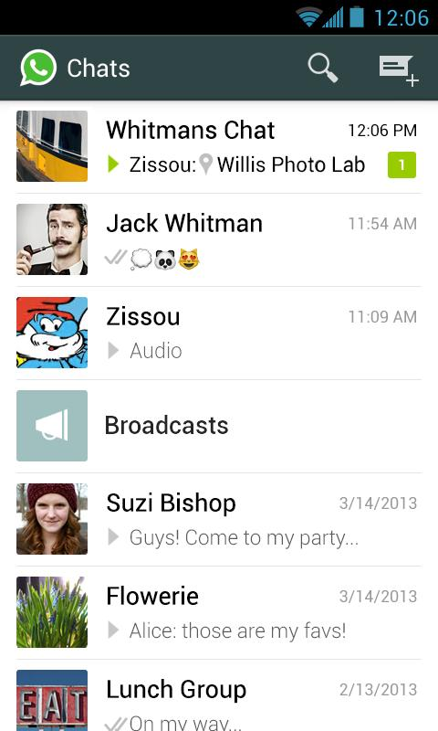
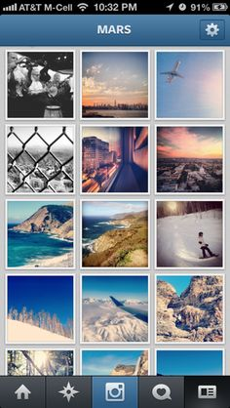
Listview and Gridview

Slide 21
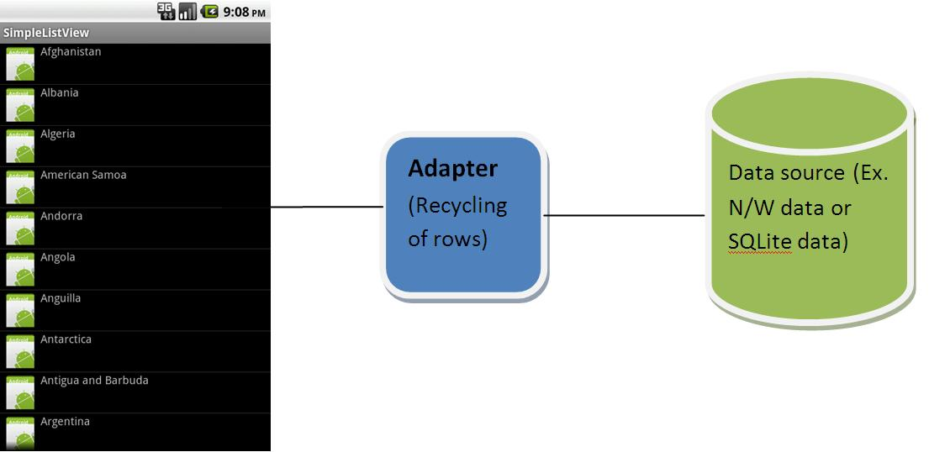
Adapter
Adapter adalah sebuah mekanisme untuk membinding sekumpulan data, memproses dan memformat tampilan item-item data yang akan ditampilkan melalui listview atau gridview.
http://developer.android.com/reference/android/widget/Adapter.html

Slide 22
Native Adapter
Android SDK telah menyediakan Adapter bawaan yang secara default dapat digunakan dan dikustomisasi sesuai dengan kebutuhan yang ada. Berikut adalah native adapter yang terdapat didalam Android SDK.
- ArrayAdapter : Adapter yang diperuntukan untuk mem-binding data-data dalam format array.
- SimpleCursorAdapter : Adapter yang diperuntukan untuk mem-binding data-data column dalam format objek Cursor (umumnya merupakan hasil nilai balik jika kita melakukan query pada ContentProvider)
Ref : Professional Android 4 Application Development page 156 - 164
Untuk customisasi Adapter dari Stractch bisa menggunakan BaseAdapter.
http://developer.android.com/reference/android/widget/BaseAdapter.html

Slide 23
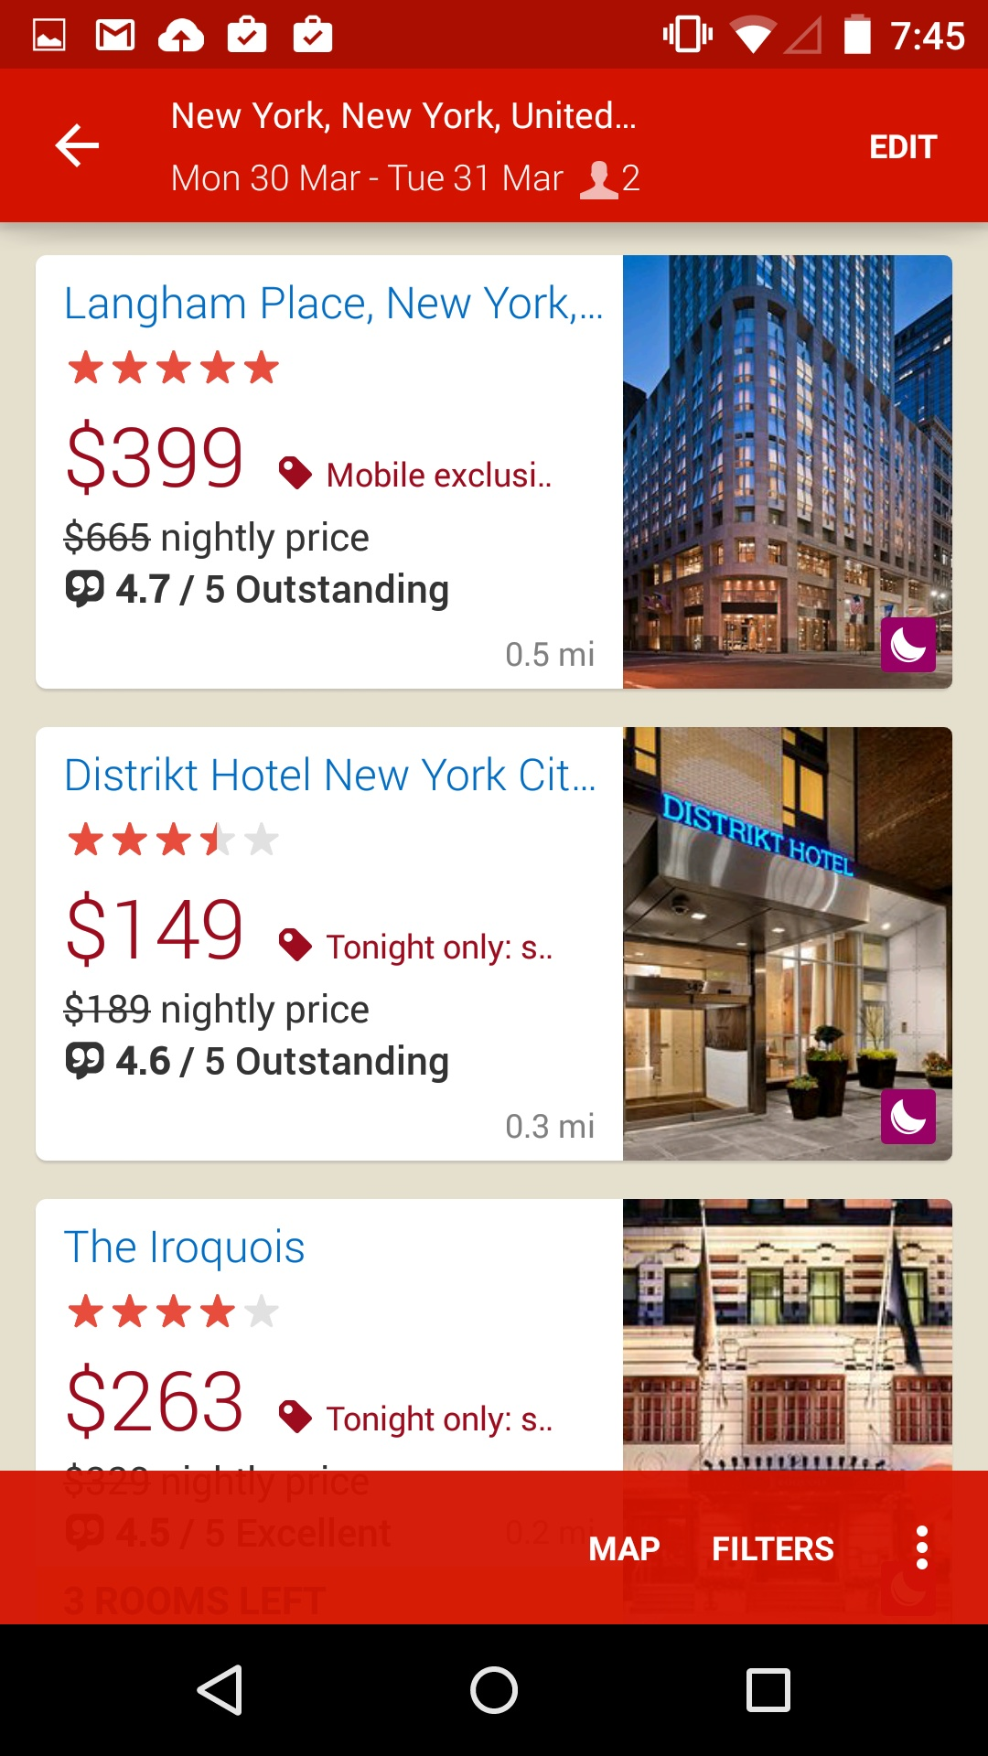
Challenge 3 :
Ubah tampilan berikut kedalam bentuk UI xml

Slide 24
Custom Listview and Gridview
ListView dan GridView merupakan komponen penting dalam sebuah aplikasi Android. Fungsionalitasnya dalam menampilkan data dalam jumlah yang banyak membuat para developer melakukan kustomisasi pada implementasinya. Seperti penambahan fungsi LoadMore untuk paging konten, PullToRefresh seperti pada aplikasi Twitter dan bahkan mentidakseragamkan ukuran item-item didalam sebuah gridview.
Link dibawah ini merupakan kumpulan Custom ListView dan GridView yang umum digunakan.
https://android-arsenal.com/free (Cari pada section Listview dan GridView)

Slide 25
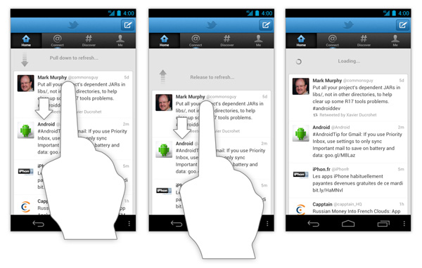
Contoh kustomisasi ListView

Slide 26
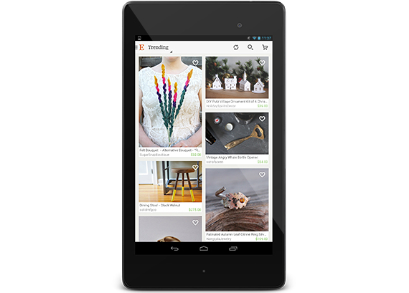
Contoh kustomisasi GridView

Slide 27
Referensi User Interface : http://pttrns.com/?did=6

Slide 28
Thanks

